Slide 1


blok 10
Week 30 dag 1

Slide 2
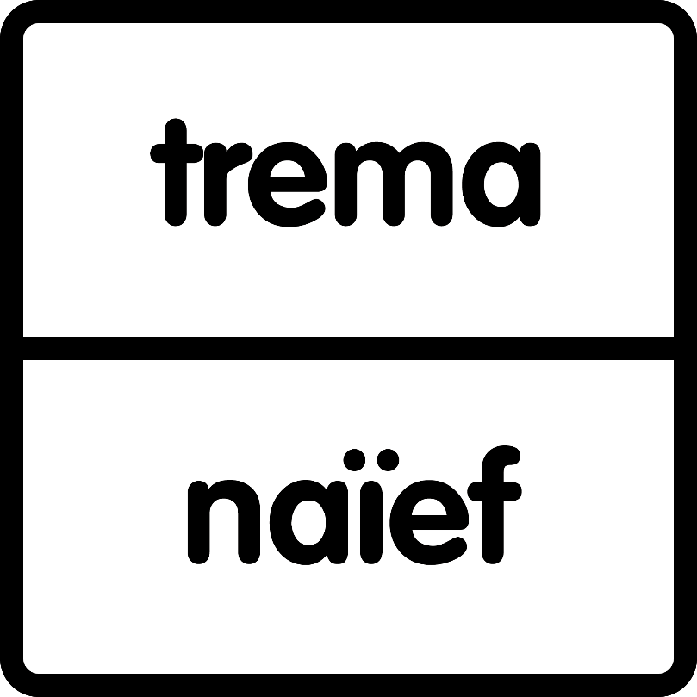
Tremawoorden
“Trema, bij twee of drie klinkers naast elkaar.”

Slide 3
tempelruïne

Slide 4
Indonesië

Slide 5
Australië

Slide 6
financiën

Slide 7
onderzeeër

Slide 8


Slide 9


Slide 10

blok 10
Week 30 dag 2

Slide 11
Tremawoorden
“Trema, bij twee of drie klinkers naast elkaar.”

Slide 12
mozaïek

Slide 13
coördinator

Slide 14
vacuüm

Slide 15
reëel

Slide 16
naïef

Slide 19

blok 10
Week 31 dag 1

Slide 20
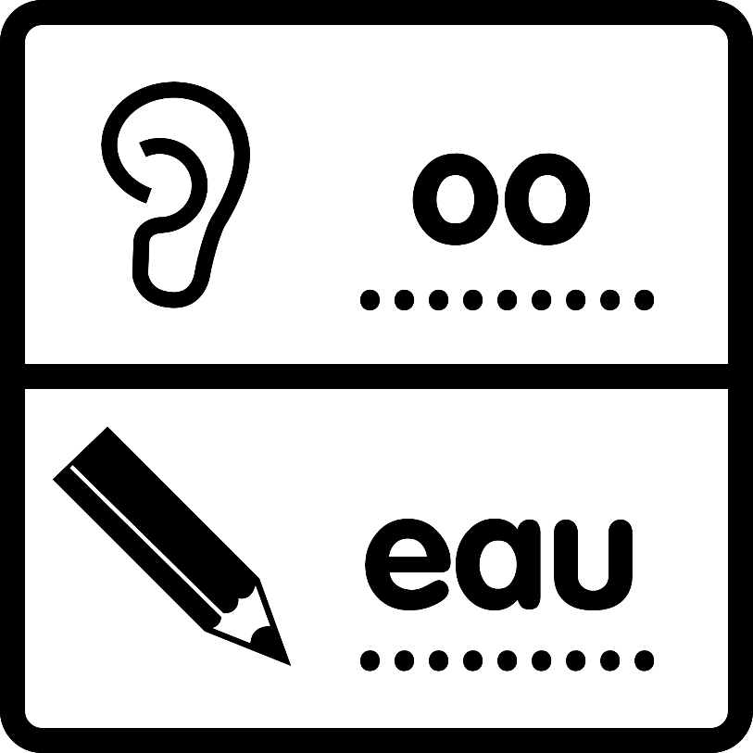
Cadeauwoorden
“Je hoort oo, maar je schrijft eau.”

Slide 21
chateau

Slide 22
Bordeaux

Slide 23
plumeau

Slide 24
tableau

Slide 25
fricandeau

Slide 28

blok 10
Week 31 dag 2

Slide 29
Cadeauwoorden
“Je hoort oo, maar je schrijft eau.”

Slide 30
onderzoeksbureau

Slide 31
geluidsniveau

Slide 32
niveauverschillen

Slide 33
kinderbureautje

Slide 34
cadeaubon

Slide 37
blok 10
Week 32 dag 1

Slide 38

Ideaalwoorden
“Deze moet ik goed onthouden.”

Slide 39
ideaal

Slide 40
visueel

Slide 41
spiritueel

Slide 42
actueel

Slide 43
provinciaal

Slide 46

blok 10
Week 32 dag 2

Slide 47
Ideaalwoorden
“Deze moet ik goed onthouden.”

Slide 48
seksueel

Slide 49
commercieel

Slide 50
geniaal

Slide 51
officieel

Slide 52
joviaal

